Slide 1
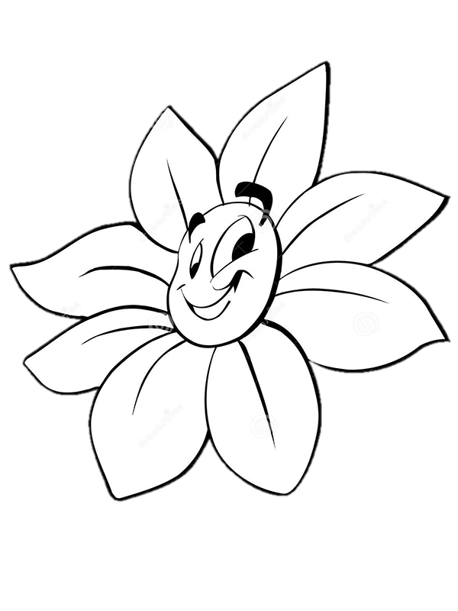
Oд речи цвет направи што више нових речи и напиши их на латицама.
цветни
Цветко
Добили смо нове речи.
цветати
процветати
расцветати
Одреди врсту добијених
речи.
Цвета
цветић
прецветати
Дупало Мирјана ОШ " Краљ Петар II Карађорђевић"

Slide 2
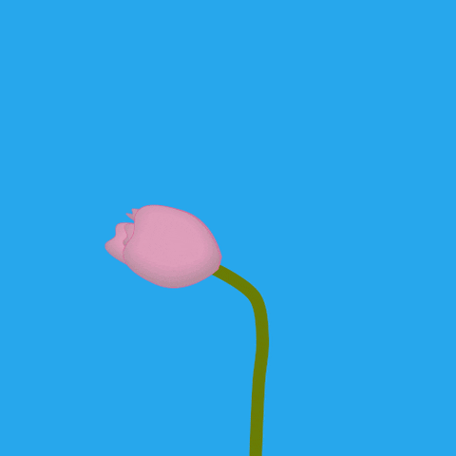
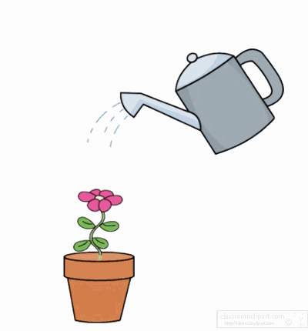
Где све може да живи цвет? Која су његова станишта?
Шта је потребно цвету за раст и развој?
Дупало Мирјана ОШ " Краљ Петар II Карађорђевић"

Slide 3
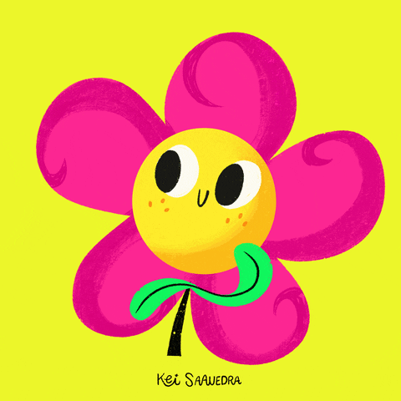
„ПЕСМА О ЦВЕТУ“
БРАНКО МИЉКОВИЋ
Дупало Мирјана ОШ " Краљ Петар II Карађорђевић"

Slide 4
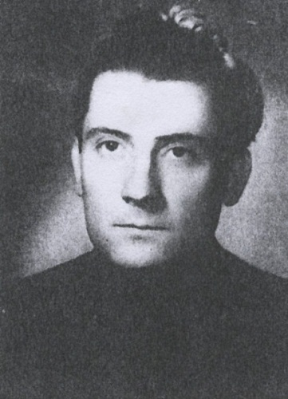
Бранко Миљковић (1934–1961) Његове најпознатије збирке
песама су: „Узалуд је будим“,
„Ватра и ништа“ и друге.
Народни музеј у Нишу чува
целокупну његову
заоставштину.
Дупало Мирјана ОШ " Краљ Петар II Карађорђевић"

Slide 5
„Песма о цвету“
Један малени цвет још ни проговорио није а већ је знао све тајне Сунца и све што земља крије.
Један малени цвет још није ни проход’о а већ је умео сам да се храни светлошћу, ваздухом и водом.
Један малени цвет не зна да чита и пише, ал’ зна шта је живот, шта је свет и мирише, мирише.
Бранко Миљковић
Дупало Мирјана ОШ " Краљ Петар II Карађорђевић"

Slide 6
Анализа песме:
Књижевни род: лирика
Књижевна врста: песма
Мотив: нежност и љубав према детету.
Строфа: 4 стиха у строфи, песма има три строфе.
Стих: песма има 12 стихова.
Ову песму Бранко Миљковић је написао 1961. године, када се
родио његов сестрић.
И у овој песми се појављује апостроф ( ’ ).
проход'о – проходао ; ал' – али
Дупало Мирјана ОШ " Краљ Петар II Карађорђевић"

Slide 7
Питања:
По чему су слични описани цвет и дете?
Шта је све умео малени цвет?
Шта је то што разуме малени цвет?
Зашто је песник одабрао цвет да би рекао нешто о детету?.
Какви би били вртови, паркови, куће били без цвећа?
Какав би свет био без деце?
Дупало Мирјана ОШ " Краљ Петар II Карађорђевић"

Slide 8
ДОМАЋИ ЗАДАТАК:
Нацртај у свеску цвет са осам латица.
У сваку латицу напиши описни придев за именицу цвет.
2. Напиши 5 женских имена која су настала од назива цветова.
3.„Деца су украс света“ – објасни изреку
у неколико реченица.
4. Илуструј песму.
5. Кликни на линк и одиграј квиз. Забави се!
https://wordwall.net/play/2343/414/920

